Slide 1
Gestion d’état avancée avec NgRx
Séance N° 3

Slide 2
Plan
Techniques avancées de débogage et profiling d'applications Angular
Mise en place de tests unitaires et d'intégration avec NgRx (ou équivalent)
Optimisation des performances de l'application : stratégies et bonnes pratiques
Gestion des erreurs et implémentation de mécanismes de reprise

Slide 3
Objectif
Assurer la Qualité, performance et robustesse dans une application Angular

Slide 4
Techniques avancées de débogage et profiling d'applications Angular
Objectif : savoir identifier et corriger rapidement les problèmes de performance et de logique dans une application Angular.
Outils intégrés et externes
Analyse de performance
Stratégies de débogage avancées

Slide 5
Outils intégrés et externes
Angular DevTools (Chrome/Edge) : inspection des composants, détection des cycles de changement.
Source maps et débogage dans Chrome DevTools.
Utilisation des breakpoints conditionnels.

Slide 6
Angular DevTools
Inspecter l’arbre des composants.
Analyser le cycle de détection de changement.
Identifier les composants qui se re-rendent trop souvent.

Slide 7
Chrome DevTools
Utilisation des breakpoints conditionnels (ex: s’arrêter seulement si user.id === 0).
Performance tab : mesurer le temps de rendu.

Slide 8
Analyse de performance
Détection des goulots d’étranglement (changements trop fréquents, pipes mal utilisés).
Profiler les temps de rendu et les cycles de détection de changements.

Slide 9
Stratégies de débogage avancées
Utilisation des zones (NgZone, zone.runOutsideAngular).
Débogage RxJS : tap, debug operator, outils comme rxjs-spy.

Slide 10
Debug RxJS
Utiliser tap pour suivre le flux.
Outils comme rxjs-spy pour visualiser les streams.

Slide 11
Zones et performance
Utiliser runOutsideAngular pour éviter des changements inutiles.

Slide 12
Mise en place de tests unitaires et d'intégration avec NgRx
Tests unitaires de reducers
Un reducer étant une fonction pure, il doit toujours donner le même résultat pour la même action.
Tests des selectors
Vérifier que les données dérivées sont correctes.
Tests des effets (Effects)
Mock des appels HTTP avec provideMockActions.
Vérifier que l’action de sortie est bien émise.
Tests d’intégration avec MockStore
Simuler un store et tester un composant qui consomme ses données.

Slide 13
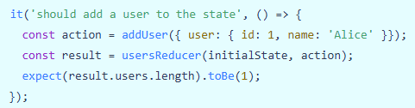
Exemple

Slide 14
Optimisation des performances de l'application : stratégies et bonnes pratiques
Change detection
OnPush = Angular ne vérifie le composant que si ses inputs changent.
Optimisation des listes
*ngFor trackBy pour éviter le re-rendu complet.
Lazy loading
Charger les modules seulement quand nécessaire.
Optimisation réseau
Mise en cache côté client.
HttpInterceptor pour gérer le cache.
Bundle optimisé
Tree-shaking + minification (déjà intégré dans Angular CLI).

Slide 15
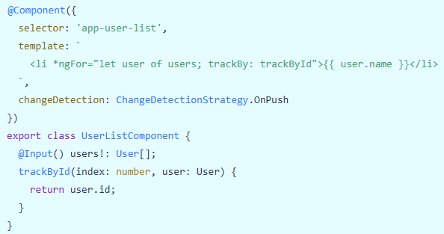
Exemple
OnPush + trackBy = gain de performance énorme pour les listes.

Slide 16
Gestion des erreurs et implémentation de mécanismes de reprise
Gestion globale des erreurs
Créer un GlobalErrorHandler qui capture toutes les erreurs.
Gestion des erreurs HTTP avec RxJS
catchError pour renvoyer une valeur par défaut.
retry ou retryWhen pour retenter une requête
Expérience utilisateur
Message clair pour l’utilisateur.
Ne pas afficher les erreurs techniques.
Suivi des erreurs
Intégration avec Sentry ou un backend custom.

Slide 17
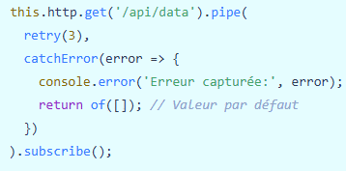
Exemple

Slide 18
Conclusion
Dans cette troisième partie, nous avons franchi une étape clé : passer d’applications fonctionnelles à des applications fiables, performantes et résilientes.
Grâce aux techniques avancées de débogage et de profiling, vous savez désormais identifier rapidement les problèmes et optimiser le comportement de vos composants.
Avec la mise en place de tests unitaires et d’intégration (NgRx ou équivalent), vous avez appris à sécuriser votre code et à prévenir les régressions.
L’optimisation des performances vous permet de rendre vos applications plus rapides, plus fluides et adaptées à une utilisation à grande échelle.
Enfin, la gestion des erreurs et les mécanismes de reprise garantissent une meilleure expérience utilisateur, même en cas d’imprévu.

